Slide 1
Информационная кампания в интернете
Гаврилова Надежда
в.н.с. Центра инициативного бюджетирования
НИФИ Минфина РФ
16.07.2018

Slide 2
Интернет-ресурс
Социальные сети и виджеты
UTM-метки и другие инструменты аналитики

Slide 3
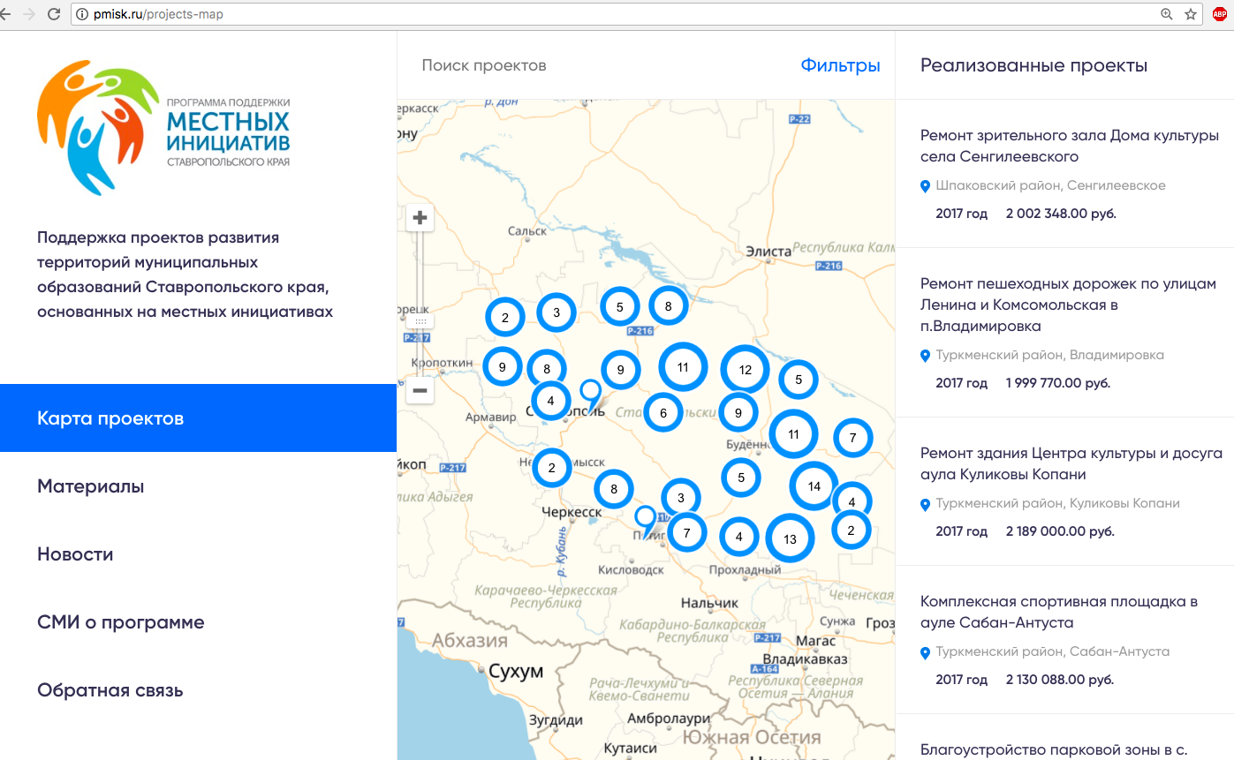
Ставропольский край
pmisk.ru

Slide 4
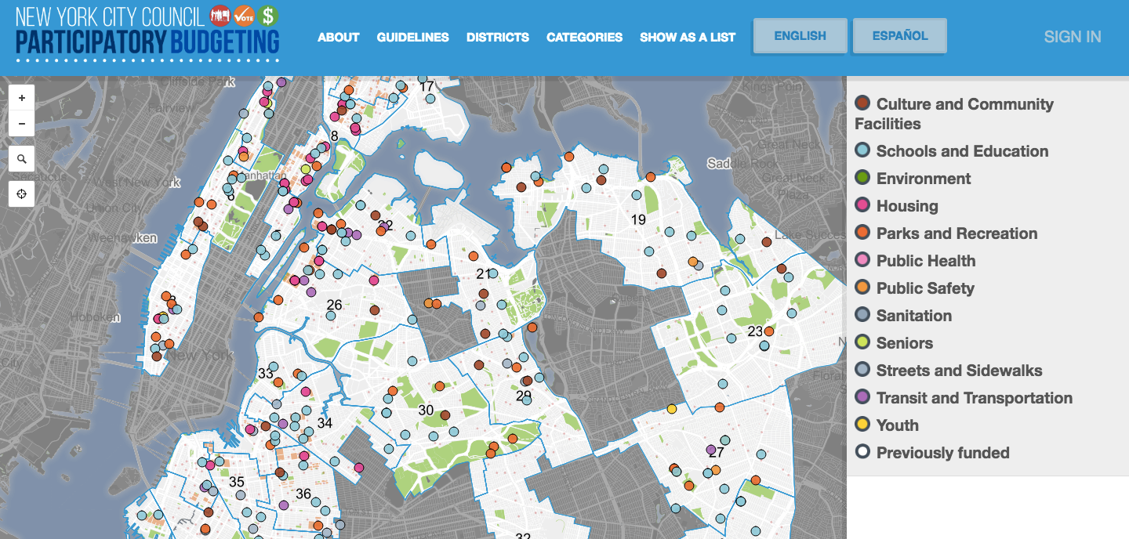
Нью-Йорк
ideas.pbnyc.org

Slide 5
Самый простой способ создать карту проектов –
сделать слой на Google Maps или на Яндекс.Картах

Slide 6
Интернет-ресурс
Социальные сети и виджеты
UTM-метки и другие инструменты аналитики

Slide 7
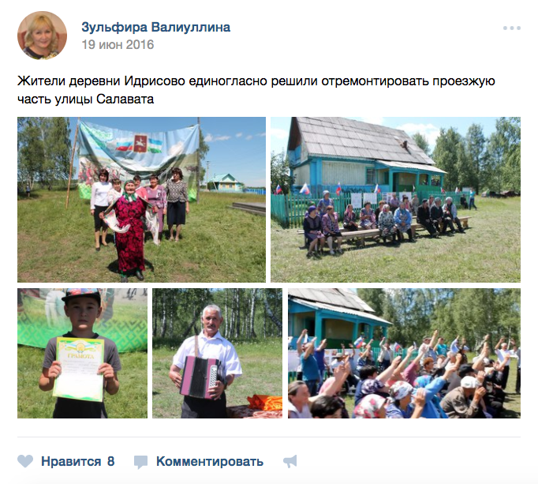
Рейтинг популярность социальных сетей по данным ВЦИОМ (2017):
Вконтакте – пользуются 28% россиян
Одноклассники – 19%
Instagram – 14%

Slide 10
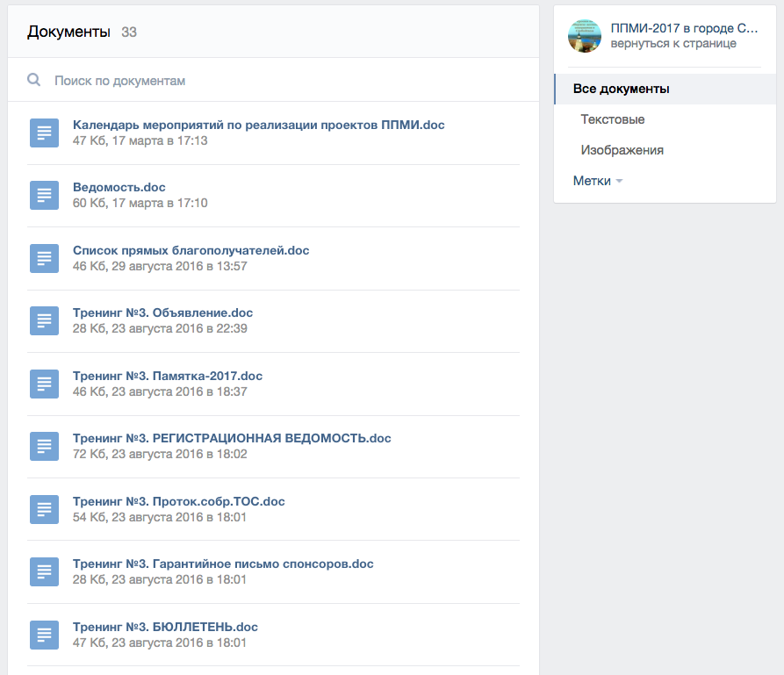

Slide 11
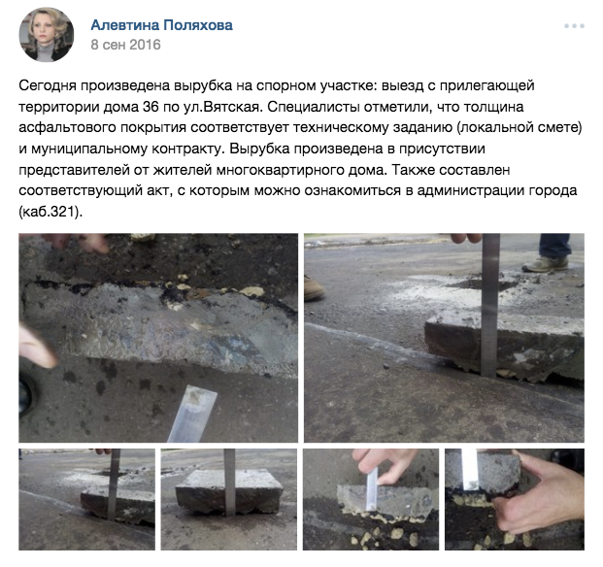

Slide 12
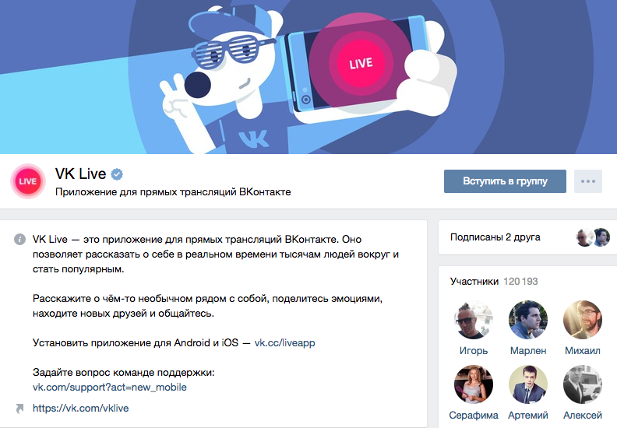
Вконтакте можно делать прямые трансляции через смартфон или компьютер, которые затем сохраняются на странице как видеозаписи
vk.com/vklive_app
Инструкция по трансляциям:
https://vk.com/blog/streaming-for-all

Slide 13
Доступ к комментированию на сайте можно привязать к соц.сетям через специальные плагины:

Slide 14
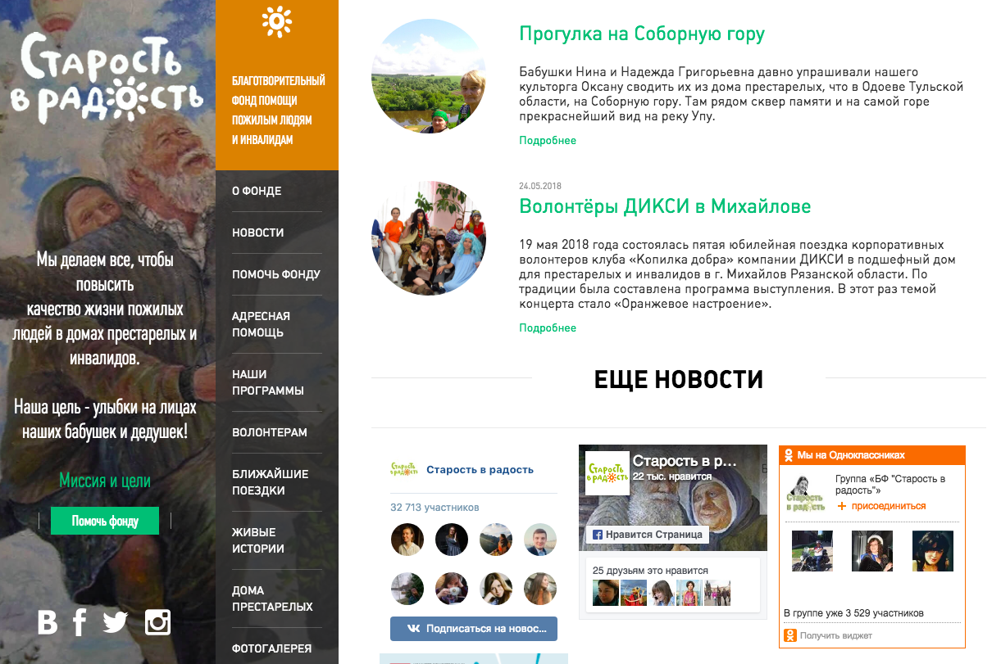
Виджеты социальных сетей на портале помогут повысить доверие.

Slide 15
Интернет-ресурс
Социальные сети и виджеты
UTM-метки и другие инструменты аналитики

Slide 16
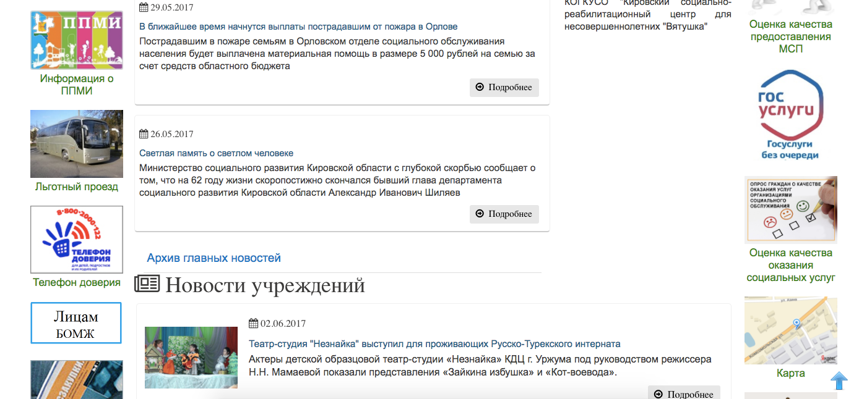

Slide 17
UTM-метки для отслеживания трафика (на примере www.pmisk.ru):
http://pmisk.ru/?utm_source=gazeta&utm_medium=press_reliz&utm_campaign=zapusk_PPMI
http://pmisk.ru/?utm_source=sait_goroda&utm_medium=novost&utm_campaign=zapusk_PPMI
http://pmisk.ru/?utm_source=Vkontakte&utm_medium=post&utm_campaign=zapusk_PPMI

Slide 18
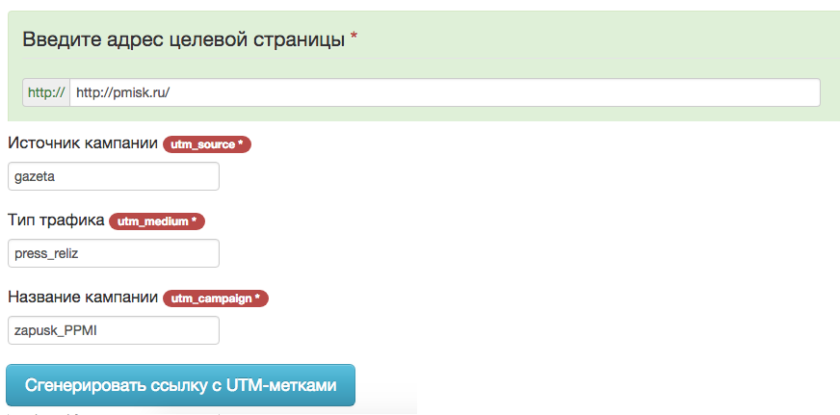
Создать UTM-ссылку можно через расширение для браузера Chrome Google Analytics URL Builder
Эффективность разных информационных сообщений по UTM-меткам можно анализировать через Яндекс.Метрику или Google Analytics

Slide 19
Что еще можно узнать через Google Analytics:
насколько успешна информационная кампания
откуда посетители пришли на сайт
по каким ключевым словам пользователи нашли в сайт в поисковике
какие страницы сайта наиболее интересны посетителям, а с каких страниц они уходят быстрее всего
какова динамика посещаемости сайта за разные периоды, по месяцам, дням недели и времени суток
расходятся ли материалы сайта по социальным сетям
с каких устройств посетители чаще заходят на сайт

Slide 20
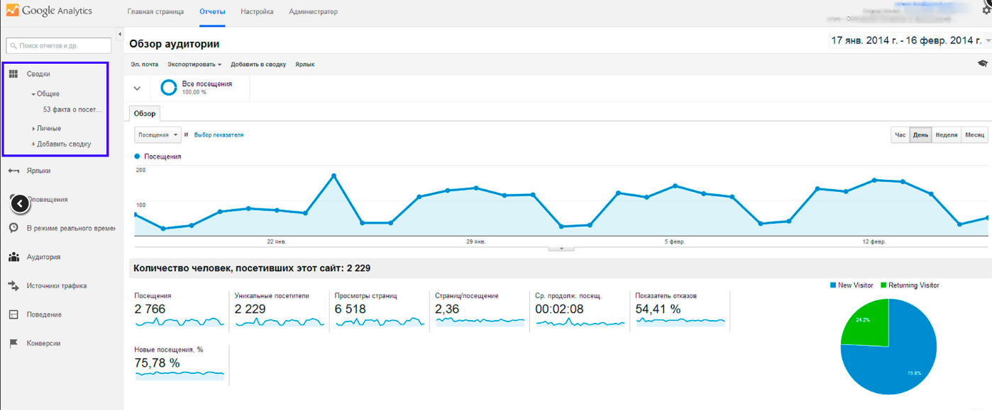
Кабинет в Google Analytics (пример):

Slide 21
gavrilova@nifi.ru
Спасибо за внимание

